Slide 1
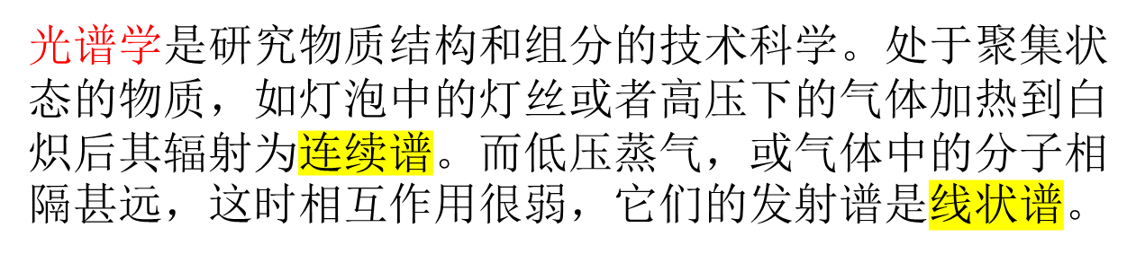
第二十四章
氢原子及原子结构初步
普通物理教案
§24-1 玻尔氢原子理论
一、氢原子光谱的实验规律

Slide 2
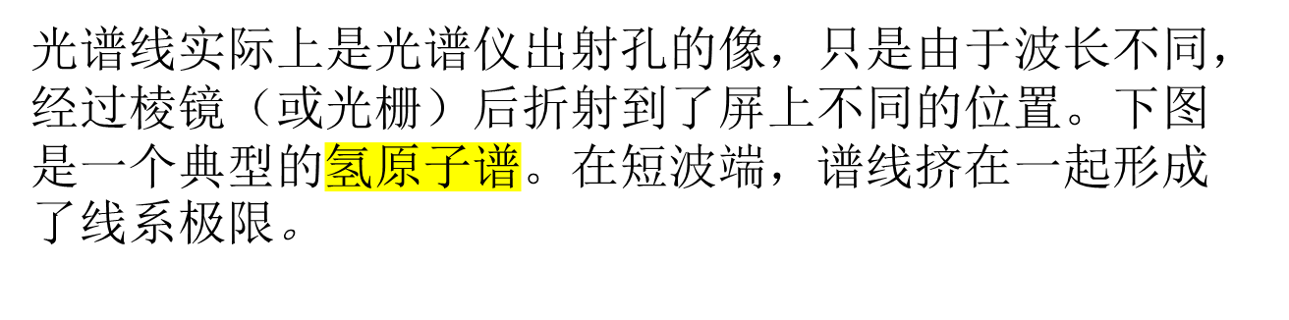
普通物理教案
364.6
410.1
434.0
486.1
656.2
线系限
400.0nm
500.0nm
600.0nm

Slide 3
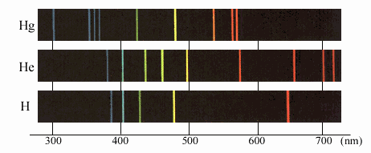
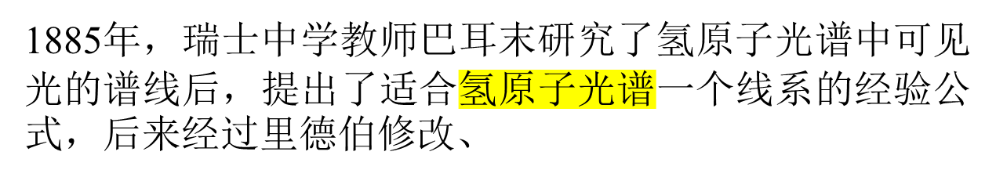
普通物理教案

Slide 4

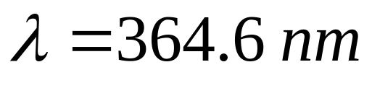
普通物理教案
推广后写成光谱学中常见的形式：
巴耳末系是其中的特例（k＝2）。第一线（α线）对应于n＝k＋1；第二线（即β线）对应于 n＝k＋2；…，在线系极限处n→∞ ，

Slide 5
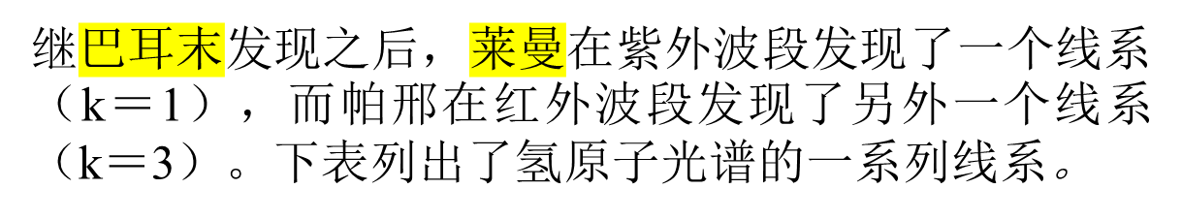
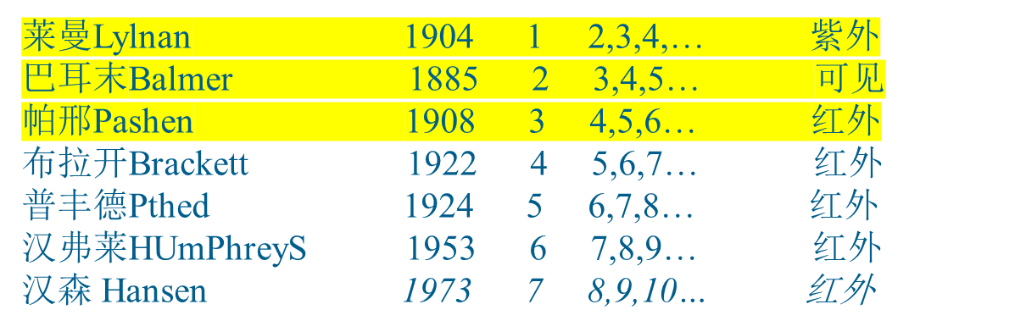
普通物理教案
表21－1 氢原子线系
线系 发现年份 k n 谱线波段

Slide 6
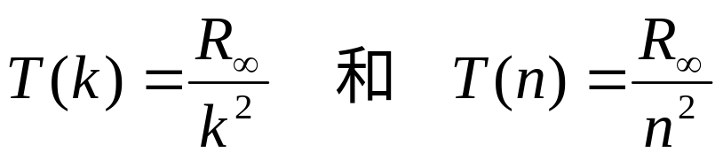
普通物理教案
可将推广的巴耳末公式表示为：
称为光谱项。
说明氢原子光谱中的任何一条谱线都可用两光谱项的差来表示。

Slide 7
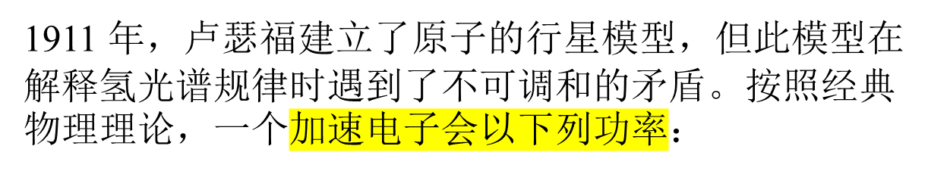
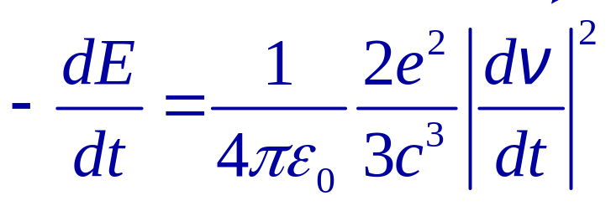
普通物理教案
(1)发射连续谱的能量，(2)同时会依螺旋轨道落向原子核，最后导致原子崩溃。其寿命不到10⁻⁸s，即原子不可能是一个稳定系统。

Slide 8
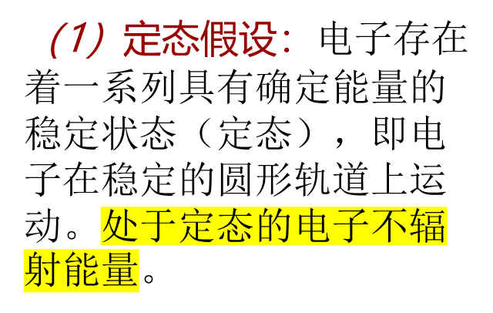
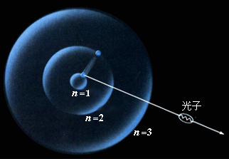
普通物理教案
二、玻尔的基本假设
1913年，丹麦物理学家玻尔（Niels Bohr， 1885—1962）在卢瑟福模型的基础上，引入普朗克和爱因斯坦的量子概念，提出一个有关氢原子的模型。他的主要思想如下：

Slide 9
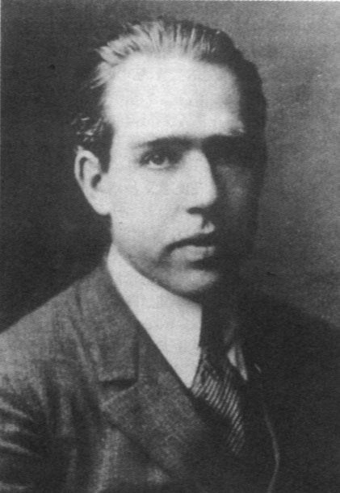
普通物理教案
玻尔（Bohr,Niels）1885~1962
物理和化学学家，
出生于丹麦的哥本哈根，是量子力学的奠基人之一，因提出原子结构理论而获得1922年度诺贝尔奖。

Slide 10
（2）频率假设：电子从一个高能量（定态）状态“跳”到一个低能量状态时，会发射一个光子，其频率满足：
普通物理教案
（3）定态要求电子的角动量满足量子化条件(没有任何解释)：
11年后，德布罗意对玻尔的轨道定态理论作出了更为满意的物理解释：

Slide 11
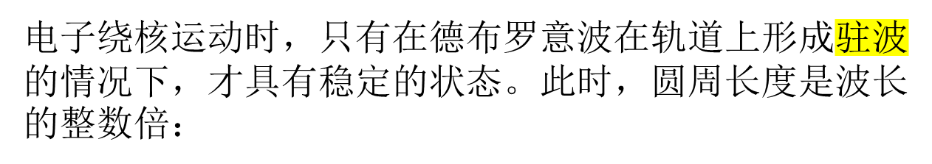


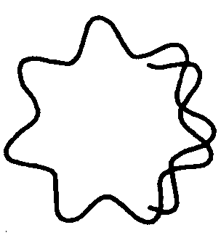
普通物理教案
德布罗意关系式：
r
以上两式联立即可得玻尔量子化条件。
r
德布罗意波形成驻波

Slide 12


三、电子轨道和定态能级
普通物理教案
电子在轨道绕核运动时，库仑力提供向心力：
由玻尔量子化条件式可得：
①
②

Slide 13
普通物理教案
上式中n=1称为玻尔半径：
原子的总能量为电子的动能与势能之和：
将①②式代入上式，得：

Slide 14
普通物理教案
上式中n=1称为基态能级：
n>1称为激发态，各轨道半径和能级与基态的关系：
当n→∞时，E_{n}→0、 r_{n} →∞，此时电子脱离原子核的束缚，原子电离。使原子电离所需能量称为电离能，基态氢原子的电离能为13.6eV。

Slide 15
四、氢原子光谱的解释
普通物理教案
按玻尔的频率假设，原子从较高能态n跃迁到较低能态k时，发射光子的频率：
则有：
里德伯常数的理论值为：
R_{实验}=1.0967758×10^{7m-1}

Slide 16
普通物理教案
氢原子轨道与能级示意图如下：
n=4
0
连续区
∞
n=3
-0.54
5
-0.85
布喇开系
普芳德系
4
-1.51
帕邢系
3
n=2
n=1
赖曼系
-3.4
巴尔末系
2
r=a₀
巴尔末系
r=4a₀
r=9a₀
帕邢系
r=16a₀
-13.6
n=1
氢原子轨道的状态跃迁图
赖曼系
氢原子能级图

Slide 17
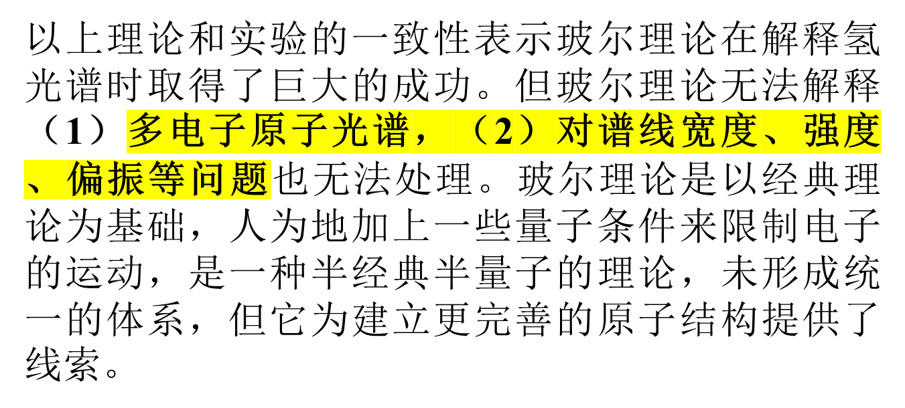
普通物理教案
例题1：
计算氢原子中的电子从量子数n状态跃迁到量子数k=n-1的状态时所发射的谱线的频率。试证明当n很大时，这个频率等于电子在量子数n的圆轨道上的绕转频率。

Slide 18
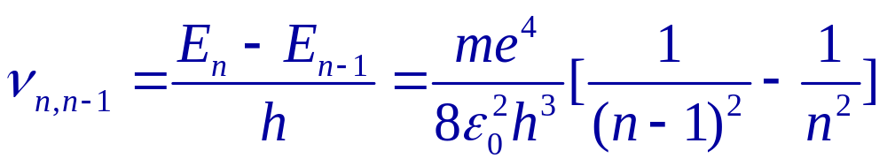
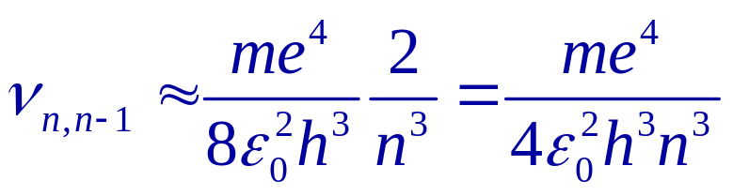
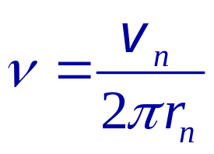
普通物理教案
解：按玻尔的跃迁频率公式：
当n很大时：
另一方面，可求得电子在半径 r_{n} 的圆轨道上的绕转频率为：

Slide 19
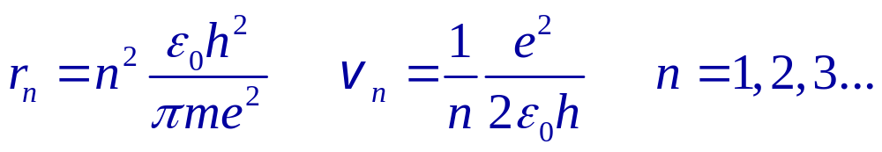
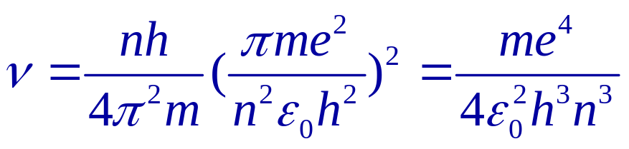
普通物理教案
将玻尔理论所得的
代入上式，可得：
在量子数很大的情况下，量子理论得到与经典理论一致的结果，这就是玻尔的对应原理。

Slide 20

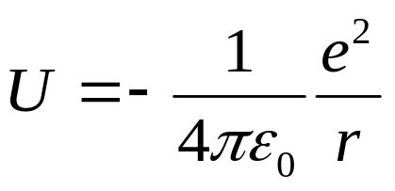
普通物理学教案
§24-3 量子力学对氢原子的描述
用薛定谔方程来求解氢原子图象所得结果与玻尔模型有很大差别。
设氢原子原子核静止，电子质量m，受库仑场作用的势能为：
氢原子中电子的定态薛定谔方程为：

Slide 21
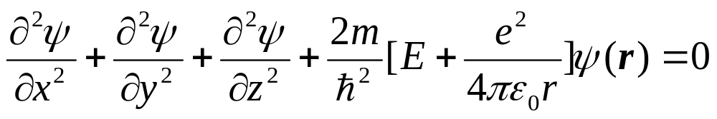
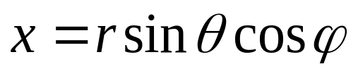
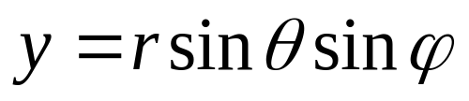

普通物理学教案
由于势场的球对称性，采用球坐标求解更为 方便，坐标变换为：
z
P
rcos θ
θ
y
O
rsin θ
ϕ
x
球坐标与直角坐标的关系

Slide 22
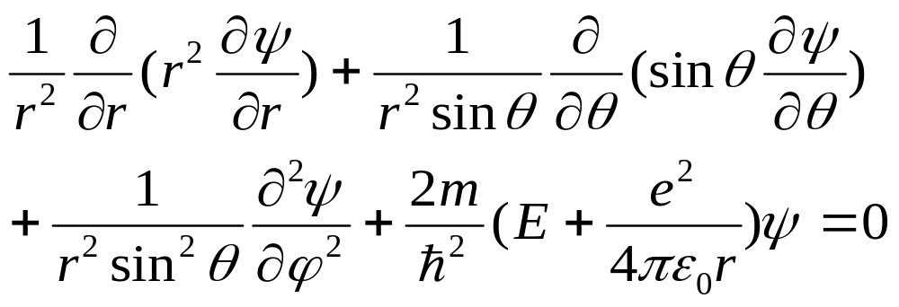

普通物理学教案
经坐标变换后薛定谔方程为：
由于势能 U(r)仅是r的函数，可用分离变量法求解，将波函数写作：
将此式代入上式，通过分离变量可得三个常微 分方程：

Slide 23
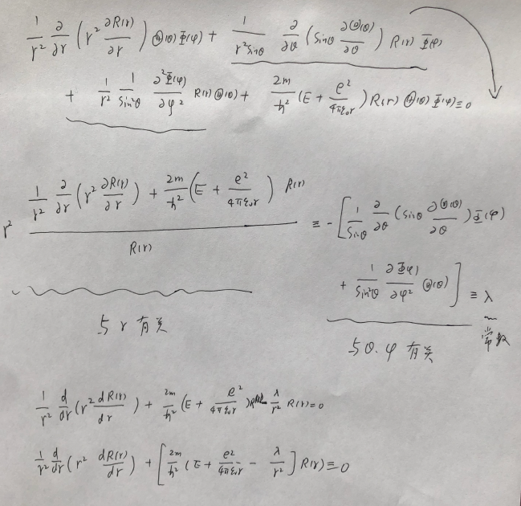
普通物理学教案

Slide 24
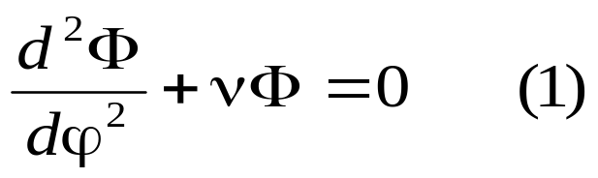
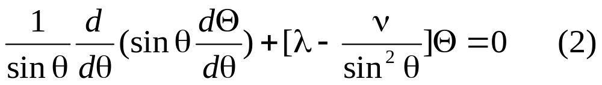
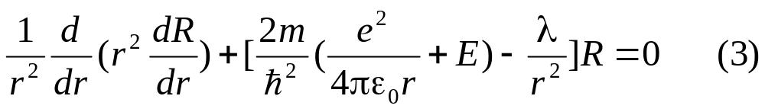

普通物理学教案
根据定态波函数满足的标准条件，分别求解以上三式，即可得定态波函数

Slide 25
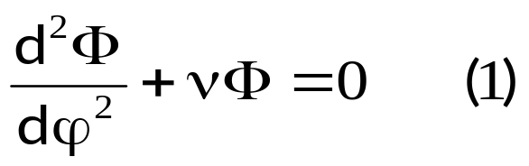

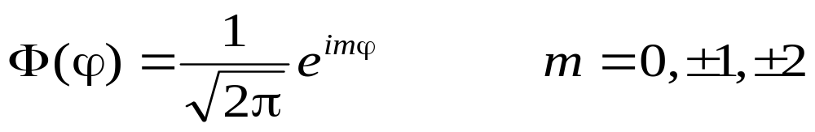

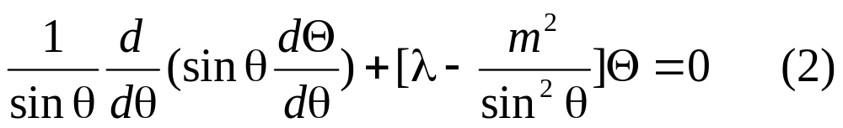
普通物理学教案
波函数满足单值性要求
得到
另外：
连带勒让德方程

Slide 26

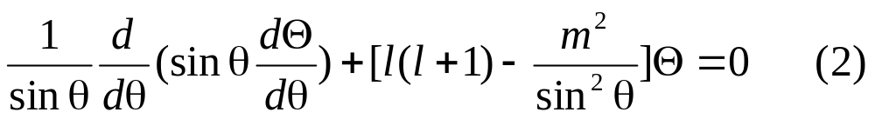
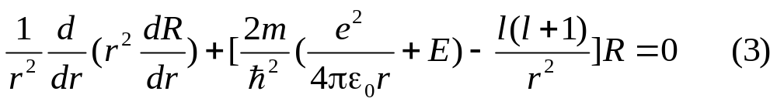
数学上证明：连带勒让德方程有解的条件是
普通物理学教案
所以：

Slide 27
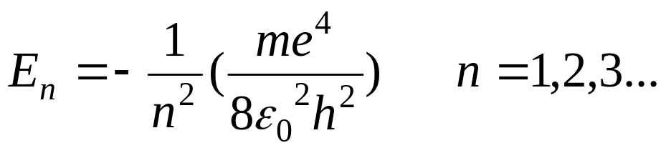
普通物理学教案
二、量子化条件和量子数
⒈能量量子化和主量子数n
求解方程⑶使R(r)满足标准条件（特殊函数），求解过程表明，能量必须满足以下量子化条件：
n称为主量子数。上式与玻尔所得氢原子能级公式一致，但这里是求解薛定谔方程过程中自然得出的结果。而玻尔是由假设的角动量量子化条件导出以上结果的。

Slide 28
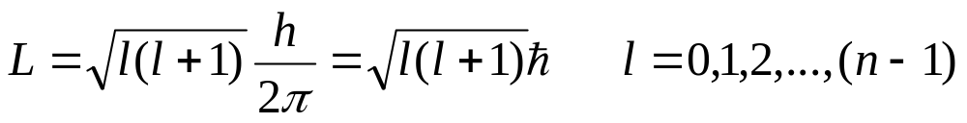
普通物理学教案
⒉轨道角动量量子化和角量子数l
在求解方程⑵⑶时，当原子处于第n个能级上时，电子绕核旋转的角动量L为：
l 称为角量子数（或副量子数）。这种角动量常称为电子的轨道角动量。当n 给定时，l 取n 个不连续的数值。常用s, p, d, f 等表示l=0,1,2,3…等各种量子状态。如 1s 表示 n=1, l=0 的量子态，2p 表示 n=2, l=1 的量子态。

Slide 29
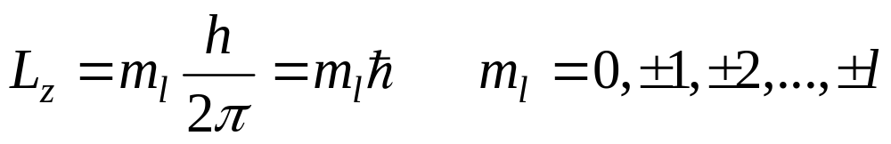
普通物理学教案
量子力学的结果，角动量最小值为0，而玻尔理论，其角动量最小值为h/2π。实验证明，量子力学结果正确。
⒊ 轨道角动量空间量子化和磁量子数m_{l}
求解方程⑴，可得轨道角动量矢量L在空间的取向也是量子化的，在指定的Z 轴方向的分量具有特定值，即：

Slide 30
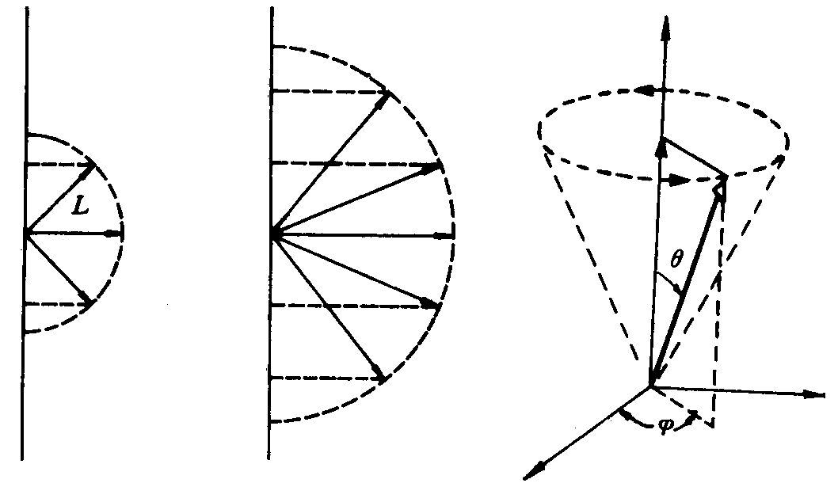
普通物理学教案
m_{l} 称为磁量子数。对给定l值，m_{l} 有2l+1个取值，这种现象称为空间量子化。 如l=1时， m_{l} 可取 0 和±1，即L_{Z}有三种可能值。也即轨道角动量在空间有三种取向。
z
Z
m_{l} =+2
L
m_{l} =+1
m_{l} =+1
L
L
m_{l} =0
m_{l} =0
m_{l} =-1
m_{l} =-1
m_{l} =-2
o
y
x

Slide 31
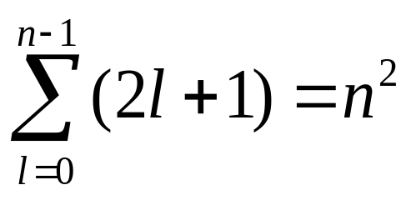
普通物理学教案
氢原子能级的简并度：
氢原子的能量只与主量子数n有关，而波函数却决定于三个量子数n、l、m_{l}的取值。n一定时，l有n个取值，l一定时，m_{l}又有2l+1种取值。而n相同时能量状态相同。将同一能级对应不同量子状态的数目称为能级的简并度，对氢原子能级的简并度为：
即对于氢原子能级n共有n²个不同状态。

Slide 32
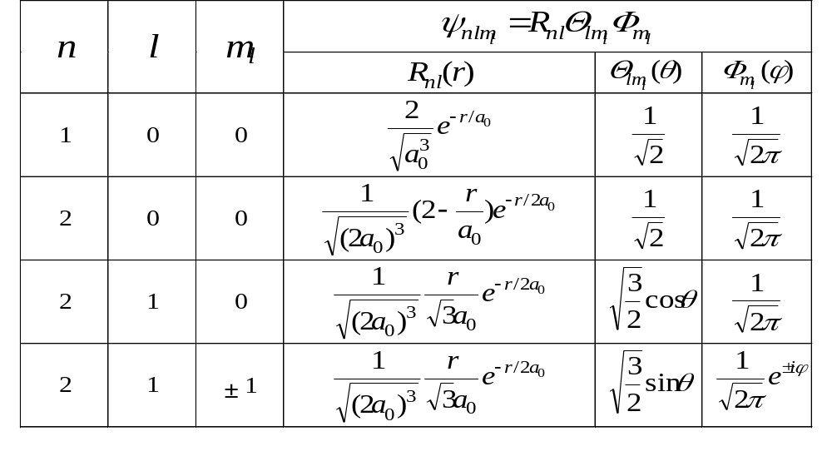
普通物理学教案
氢原子的几个归一化波函数

Slide 33
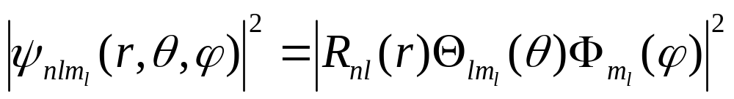
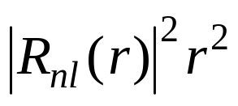
普通物理学教案
三、氢原子中电子的概率分布和电子云
按波函数的统计解释，电子出现在原子核周围的概率密度为：
在空间体元dV内，电子出现的概率为：
式中：
称为径向概率密度。

Slide 34
普通物理学教案
径向概率密度用P(r)表示，与r的关系式见下图：
P(r)
P(r)
0.2
n=2
0.5
0.1
l=0
n=1
r/a₀
0.4
0
l=0
5
10
15
0.3
P(r)
0.2
0.2
n=2
0.1
0.1
l=1
r/a₀
0
r/a₀
0
5
10
5
10
15
P(r) 与 r 的 关 系

Slide 35
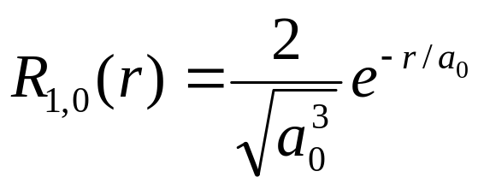
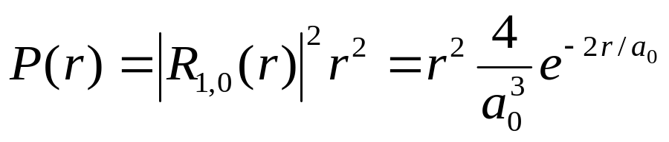
普通物理学教案
例题2：
试证明氢原子1s态电子的径向概率分布极大值在玻尔半径处。
解：氢原子1s态电子的径向波函数为：
则，径向概率密度为：

Slide 36
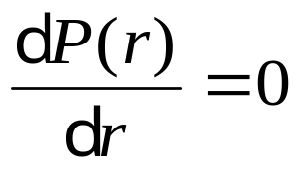
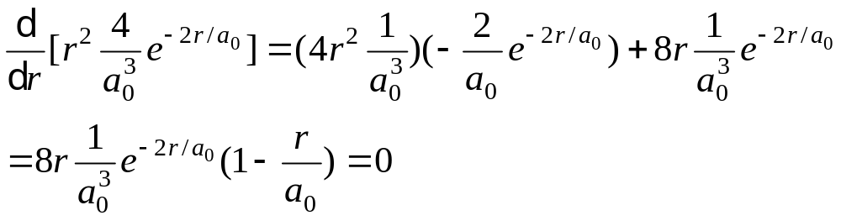
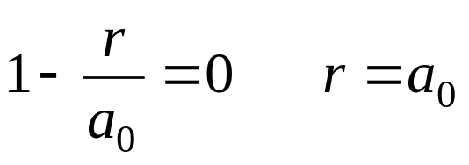
普通物理学教案
取
，就可得径向概率密度极大值位置：
则有：
电子在 r=a₀ 处出现的径向概率最大。

Slide 37
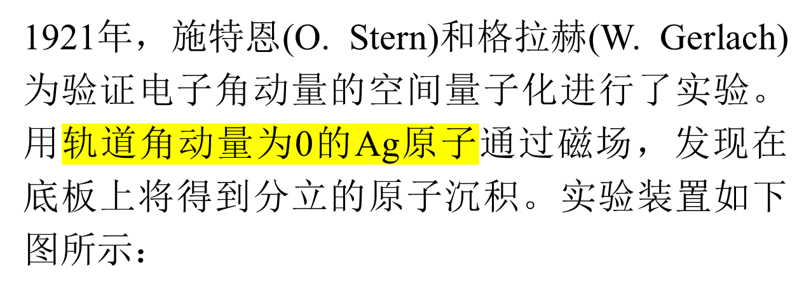
普通物理学教案
§24-4 电子的自旋

Slide 38
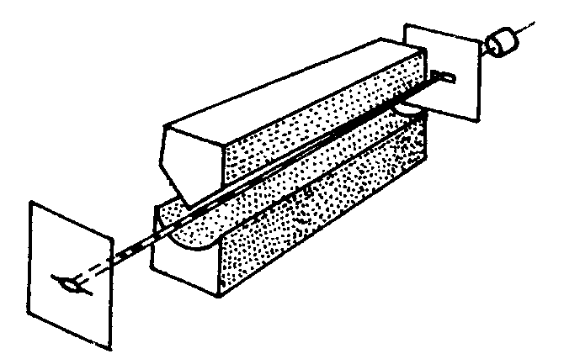
普通物理学教案
B
K
N
无磁场
S
有磁场
P
施特恩-格拉赫实验
K为原子射线源，B为狭缝， P为底板，整个装置放在真空容器中。

Slide 39

普通物理学教案
实验中用银原子的s态l=0, m_{l} =0，其轨道磁矩为零。
1925年，荷兰学者乌论贝克和古兹密特提出电子自旋的假设：电子除轨道运动外还存在一种自旋运动，具有自旋角动量S和自旋磁矩μ_{s}，自旋角动量为：

Slide 40





普通物理学教案
s为自旋量子数，只有一个值 s=1/2。
电子自旋角动量同样是空间量子化的，在外磁场方向的分量：
z
m_{s}称为自旋磁量子数，其取值为m_{s}=±1/2。
电子自旋角动量的数值为：

Slide 41
普通物理学教案
§24-5 原子的电子壳层结构
总结前面的讨论结果，原子中的电子状态应由四个量子数确定：
⒈ 主量子数n：n=1, 2, 3, …。主量子数n可以大体上决定原子中电子的能量。
⒉ 角量子数l：l=0, 1, 2, …, (n－1)。角量子数可以决定电子轨道角动量。一般说来，处于同一主量子数n而不同角量子数l的状态中的电子，其能量稍有不同。
⒊ 磁量子数m_{l}：m_{l}=0, ±1, ±2, …, ±l。磁量子数可以决定轨道角动量在外磁场方向上的分量。

Slide 42
普通物理学教案
⒋ 自旋磁量子数m_{s}：m_{s}=±1/2。自旋磁量子数决定电子自旋角动量在外磁场方向上的分量。
电子在原子中的分布遵从以下两个原理：
⑴泡利不相容原理：
泡利于1925年指出：在一个原子系统内，不可能有两个或两个以上的电子具有相同的状态，亦即不可能具有相同的四个量子数。 这称为泡利不相容原理。

Slide 43

普通物理学教案
当n给定时，l的可能值为0, 1, …, n-1 共n个；当l 给定时， m_{l}的可能值为 -l, -l+1 ,…, 0 ,…, l-1, l 共2l+1个；当n、l、m_{l}都确定后，m_{s}可取1/2, -1/2。由泡利不相容原理，同一n的电子数最多为：
在1s, 2p, 3d等各支壳层中，最多能容纳的电子数为2, 6, 10…，可表示为1s², 2p⁶, 3d¹⁰等。

Slide 44
普通物理学教案
⑵能量最小原理
在正常情况下，原子中每个电子都趋向于占据能量最低的能级。当原子中的电子处于可能的最低能级时，原子处于稳定状态。
例题3：
试求（1）n=4时，l的可能取值；（2）l=4时，m_{l}的可能取值； （3）l=4时，n的最小可能取值； （4） n=3时，电子可能的状态数。
解：根据主量子数n，轨道量子数l和磁量子数m_{l}的关系可知：对一定的n， l的可能取值为0, 1, 2, …(n-1)；

Slide 45
普通物理学教案
对一定的 l ，m_{l}的可能取值为0, ±1, ± 2, …, ±l。
（1）n=4时， l的可能取值为4个，分别为l=0, 1, 2, 3
（2）l=4时， m_{l}的可能取值为9个，分别为m_{l}=0, ±1,
± 2, ± 3, ± 4
（3）l=4时，n的最小可能值为5，因为l的最大可能值
为 (n-1)
（4）n=3时，电子可能状态数为 2n²=18

Slide 46



普通物理学教案
例题4：
氢原子中的电子处于n=4，l=3的状态。试求：（1）该电子角动量L的值；（2）该角动量在Z轴上分量的可能取值；（3）角动量L与Z轴的夹角的可能取值。
解：(1) 电子绕核运动的角动量为
(2) 轨道角动量在Z 轴上分量的可能取值：( l=3)
故L_{Z}可能的取值为：

Slide 47








普通物理学教案
（3）如图，角动量L与Z轴的夹角的可能取值分别为：
Z
3
2
1
0
-1
-2
-3

Slide 48
普通物理教案
第 十四 周
作业： P432 24-1，24-3，24-5， * 24-7，24-10，24-11

